Slide 1
Mục Tiêu Chính Của Bài Học
Các công cụ thiết kế đồ họa
Điều khiển các đối tượng đồ họa

Slide 2
1.Các công cụ thiết kế đồ họa
1.1 Word Art
1.2 Shape
1.3 Pictures and Clip Art
1.4 Textbox
1.5 Symbol
1.6 Chart
1.7 Smart Art

Slide 3
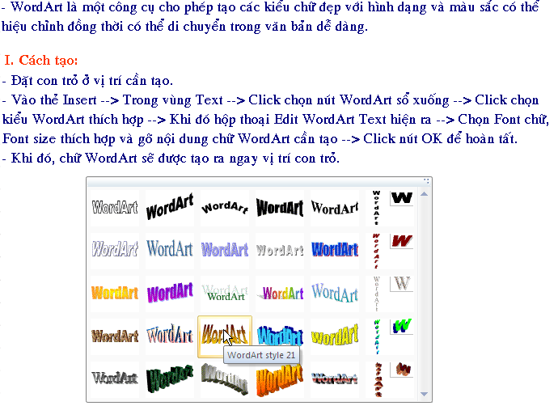
1.1 Word Art (1)

Slide 4
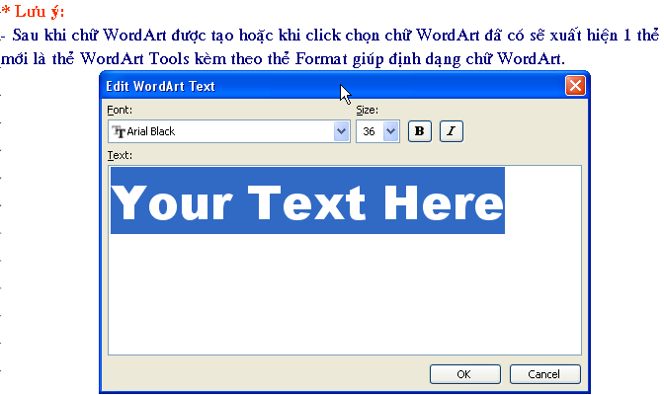
1.1 Word Art (2)

Slide 5
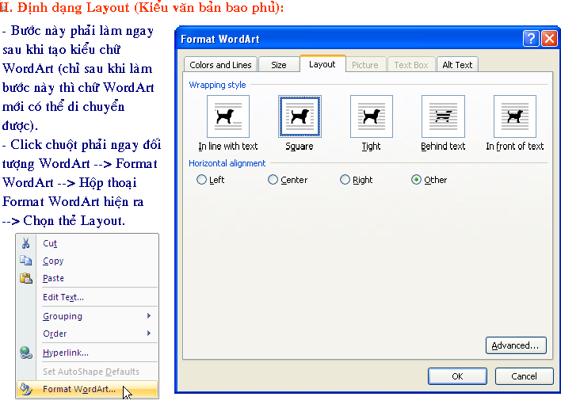
1.1 Word Art (3)

Slide 6
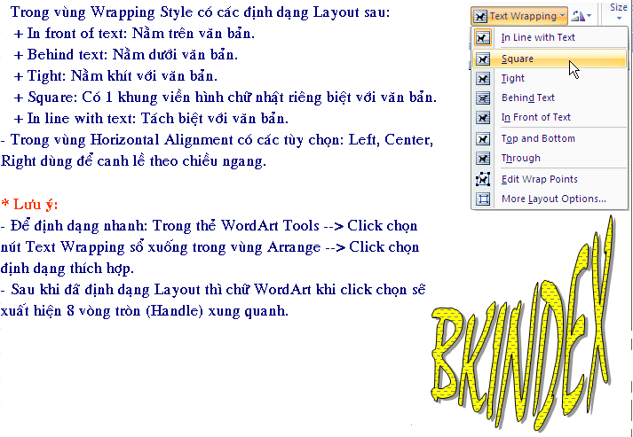
1.1 Word Art (4)

Slide 7
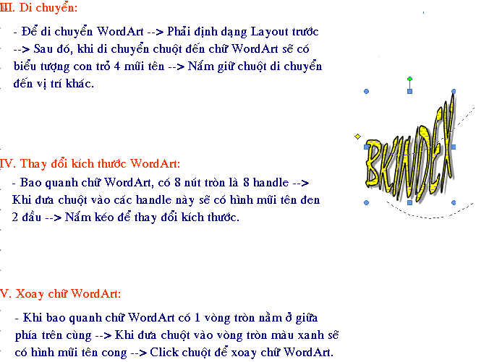
1.1 Word Art (5)

Slide 8
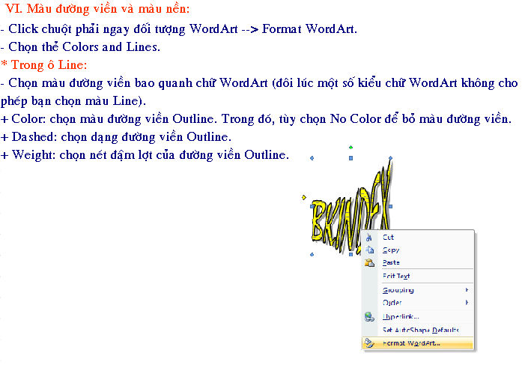
1.1 Word Art (6)

Slide 9
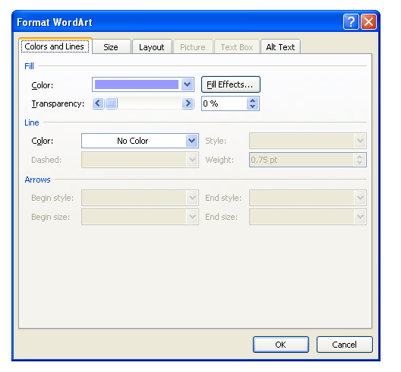
1.1 Word Art (7)

Slide 10
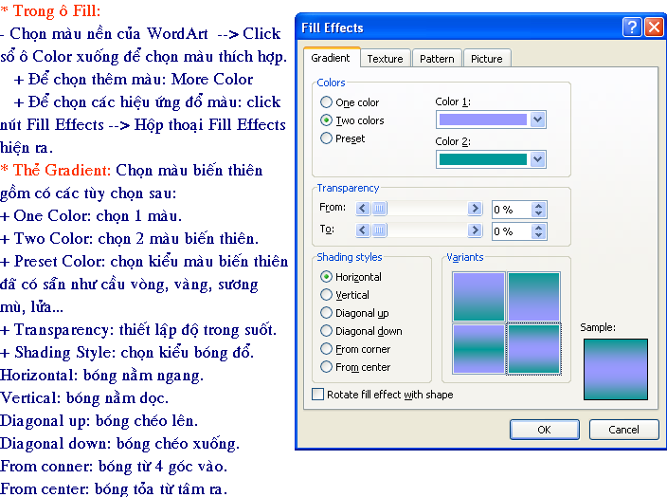
1.1 Word Art (8)

Slide 11
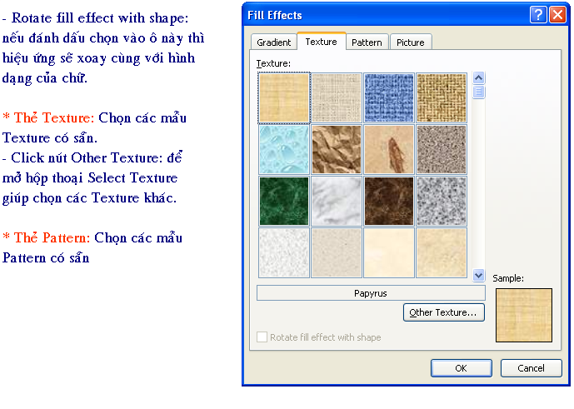
1.1 Word Art (9)

Slide 12
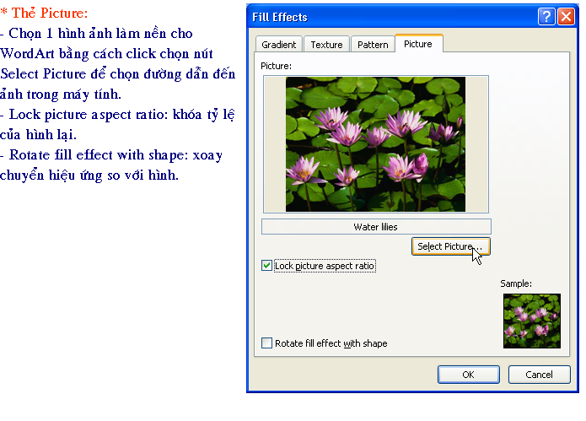
1.1 Word Art (10)

Slide 13
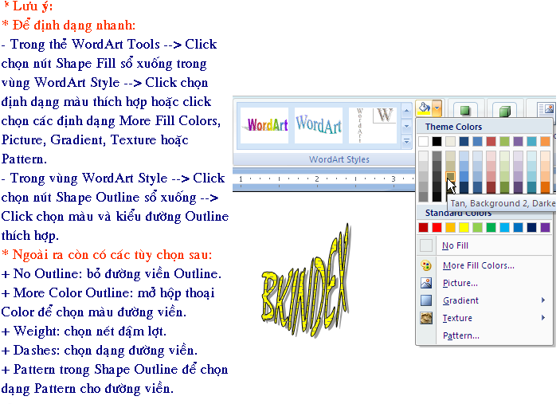
1.1 Word Art (11)

Slide 14
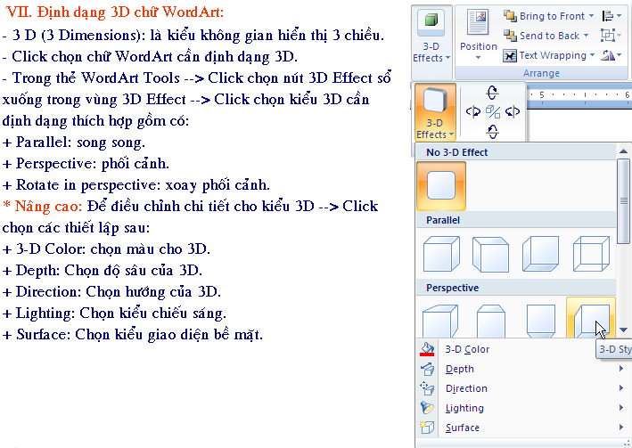
1.1 Word Art (12)

Slide 15
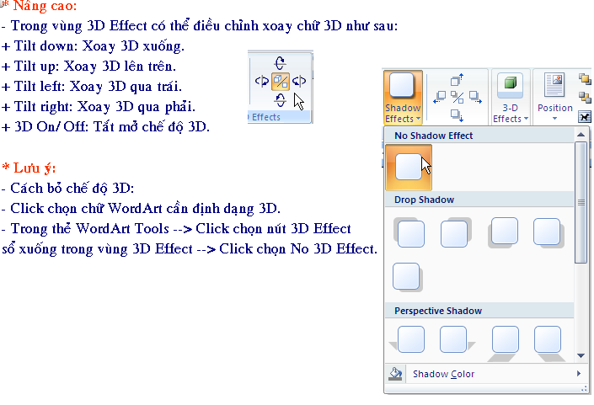
1.1 Word Art (13)

Slide 16
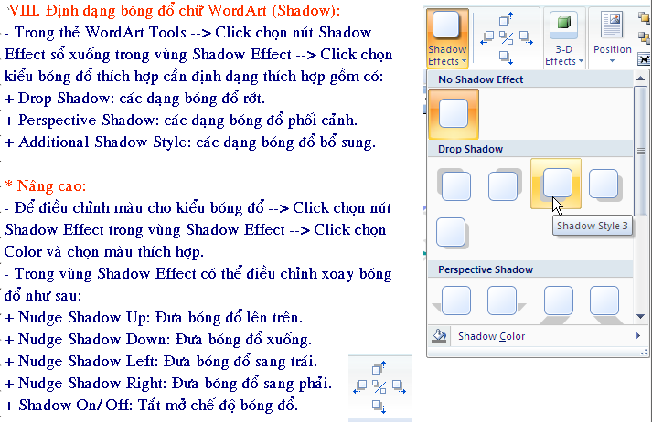
1.1 Word Art (14)

Slide 17
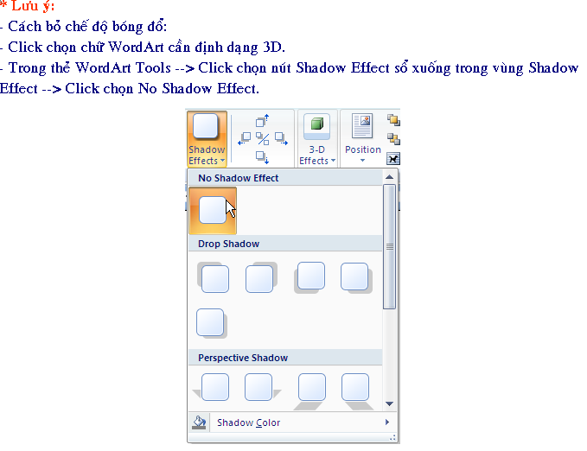
1.1 Word Art (15)

Slide 18
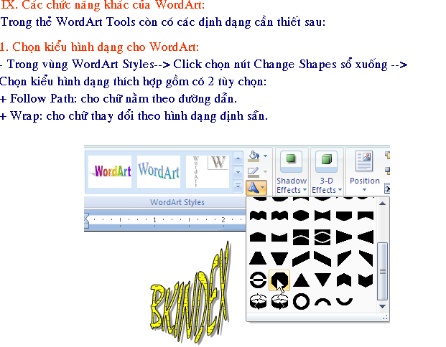
1.1 Word Art (16)

Slide 19
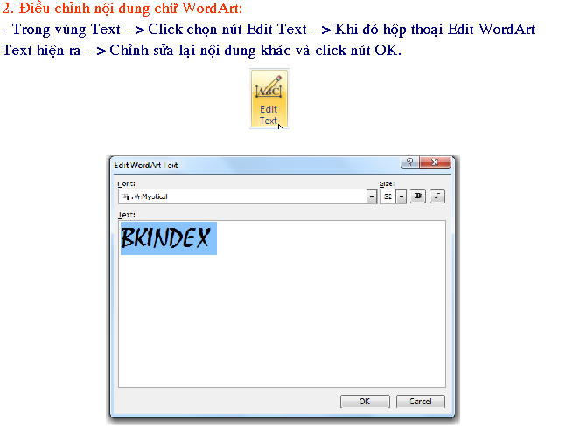
1.1 Word Art (17)

Slide 20
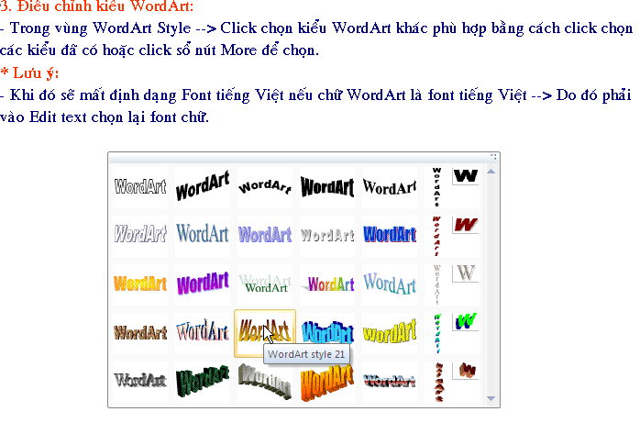
1.1 Word Art (18)

Slide 21
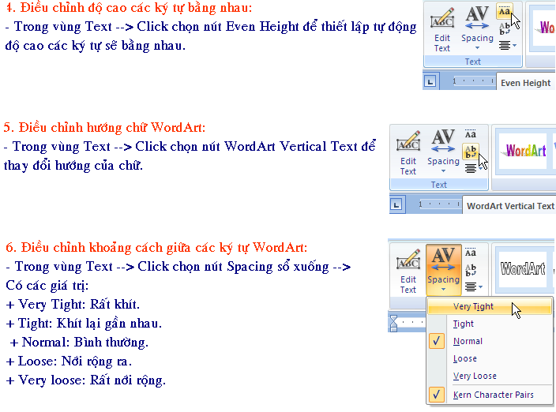
1.1 Word Art (19)

Slide 22
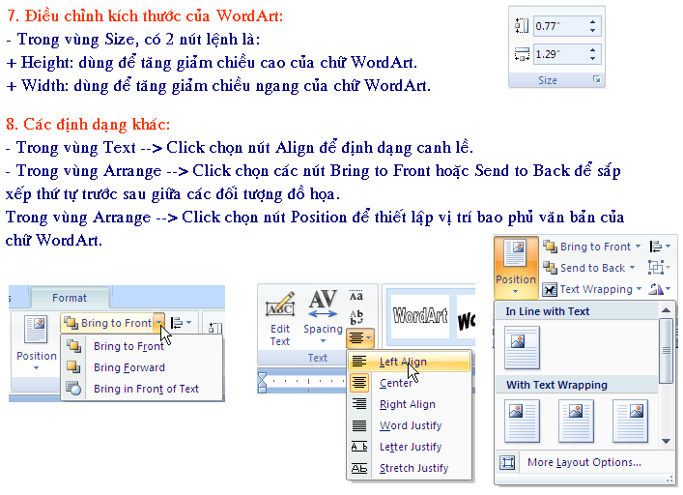
1.1 Word Art (20)

Slide 23
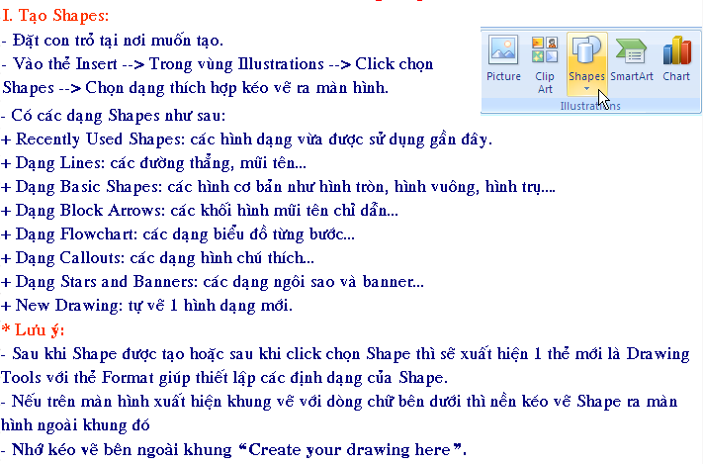
1.2 Shape (1)

Slide 24
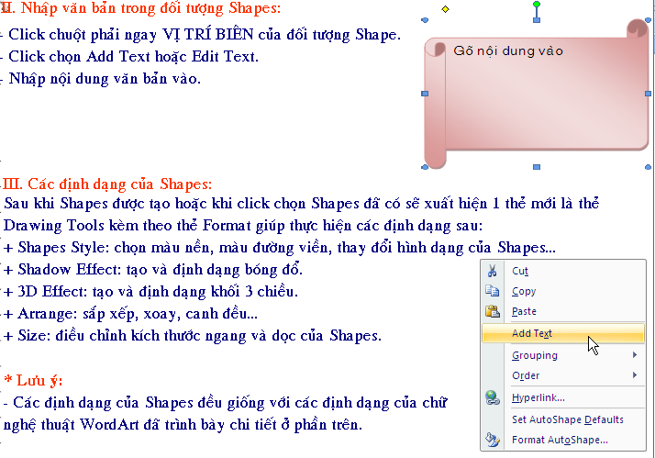
1.2 Shape (2)

Slide 25
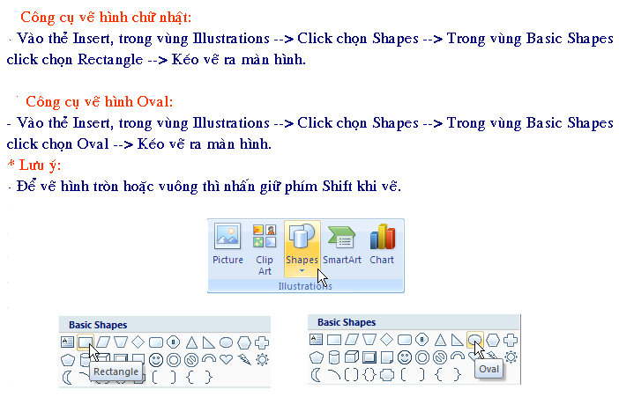
1.2 Shape (3)

Slide 26
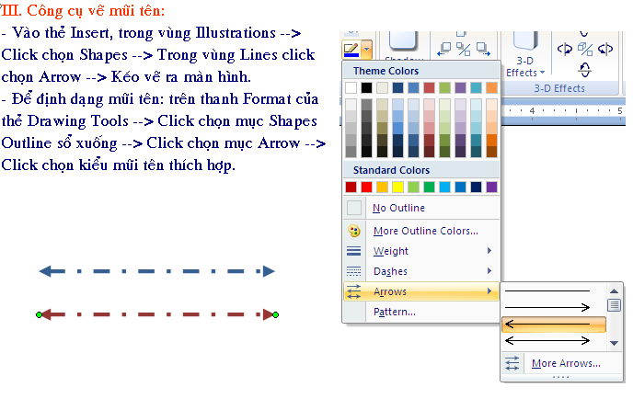
1.2 Shape (4)

Slide 27
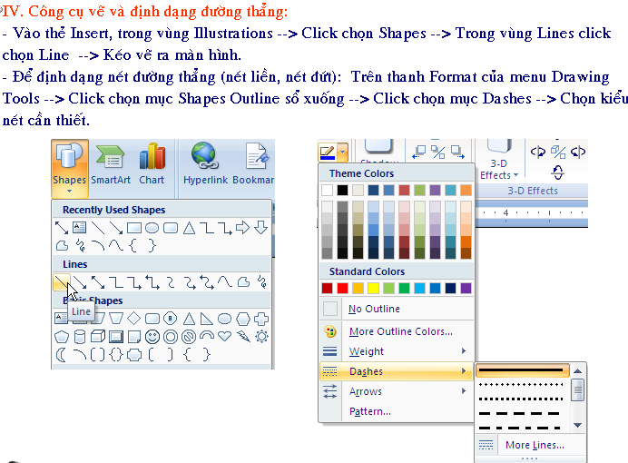
1.2 Shape (5)

Slide 28
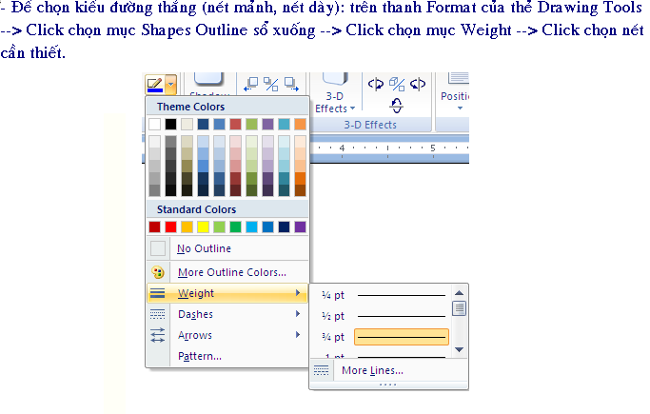
1.2 Shape (6)

Slide 29
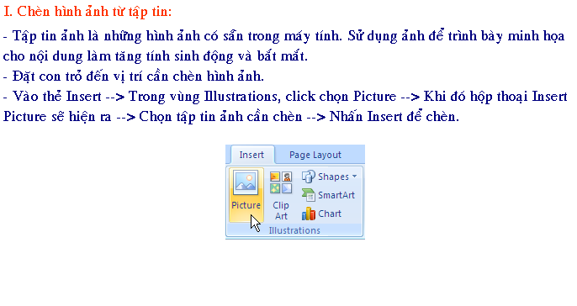
1.3 Pictures and Clip Art (1)

Slide 30
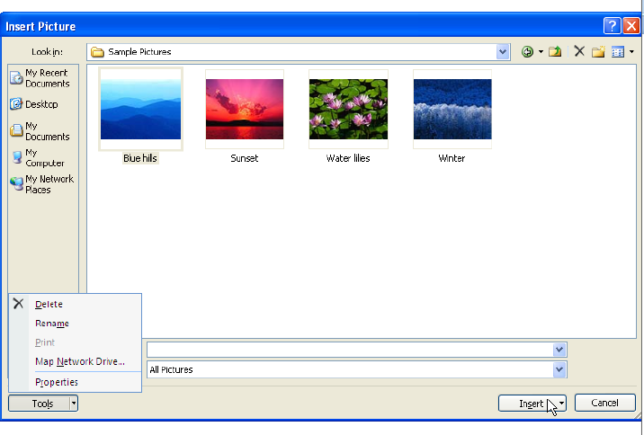
1.3 Pictures and Clip Art (2)

Slide 31
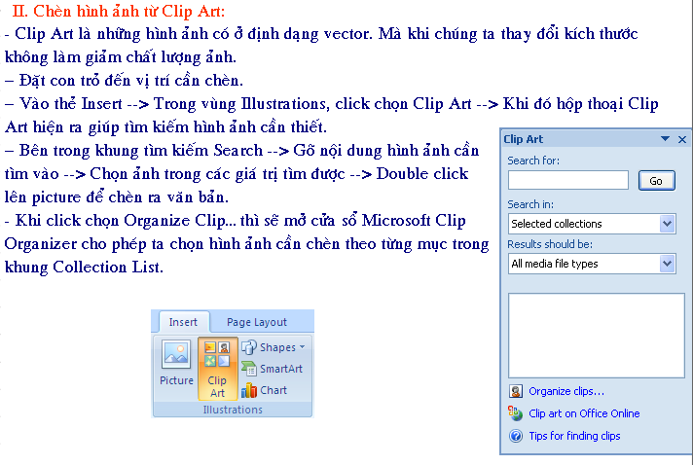
1.3 Pictures and Clip Art (3)

Slide 32
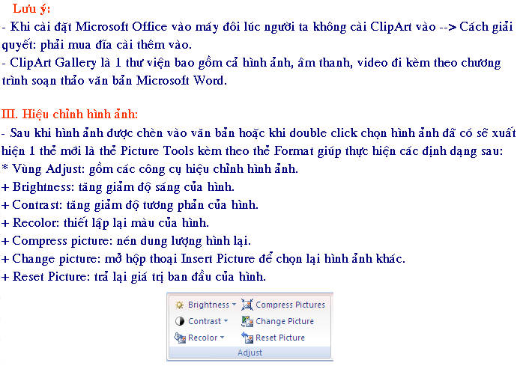
1.3 Pictures and Clip Art (4)

Slide 33
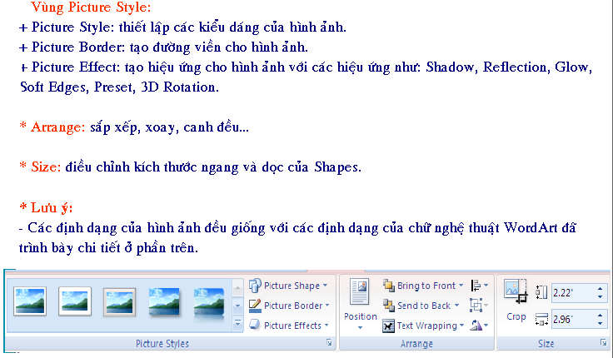
1.3 Pictures and Clip Art (5)

Slide 34
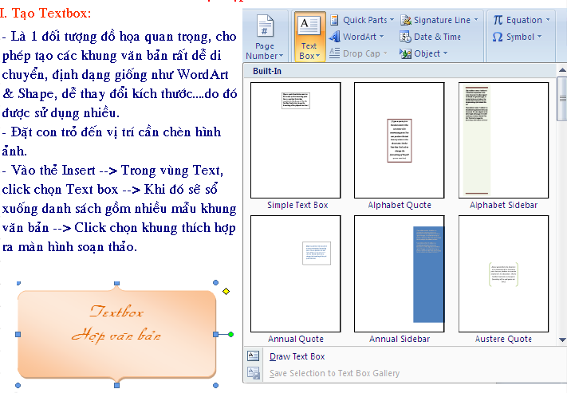
1.4 Textbox (1)

Slide 35
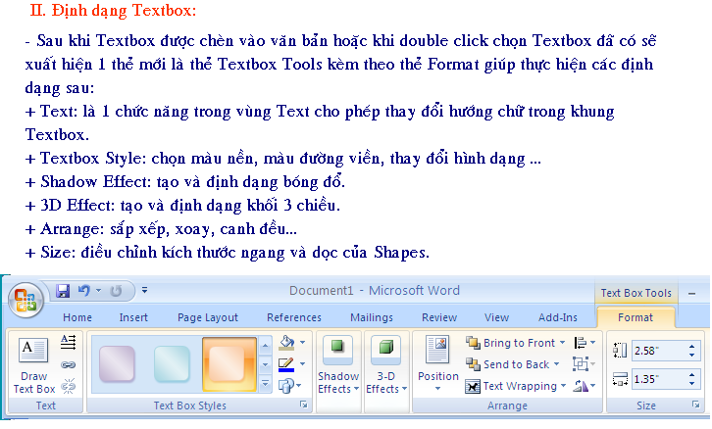
1.4 Textbox (2)

Slide 36
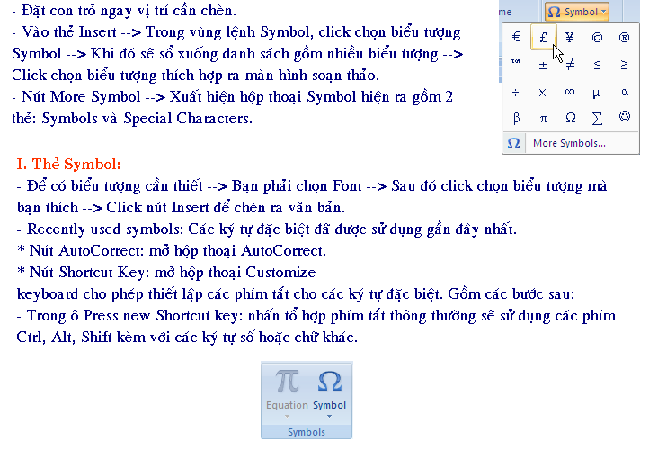
1.5 Symbol (1)

Slide 37
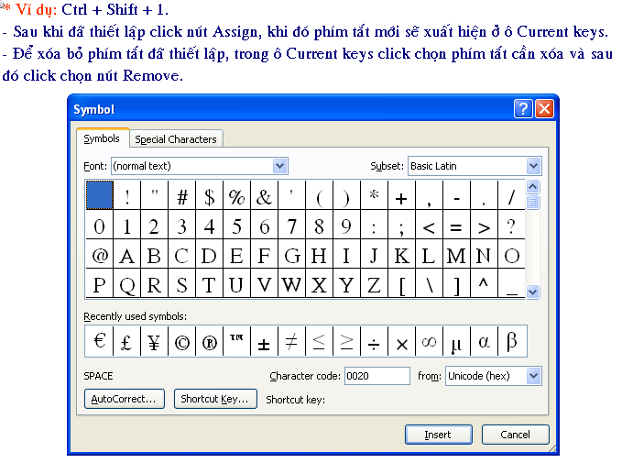
1.5 Symbol (2)

Slide 38
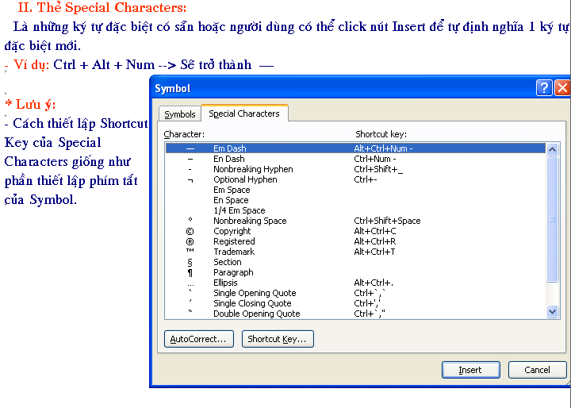
1.5 Symbol (3)

Slide 39
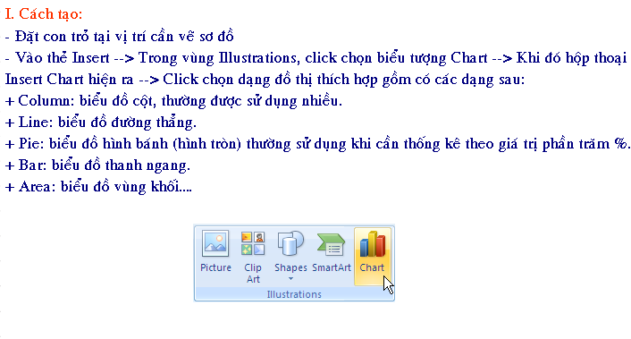
1.6 Chart (1)

Slide 40
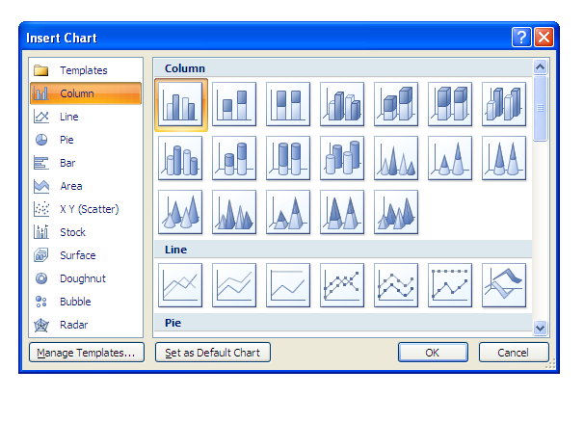
1.6 Chart (2)

Slide 41
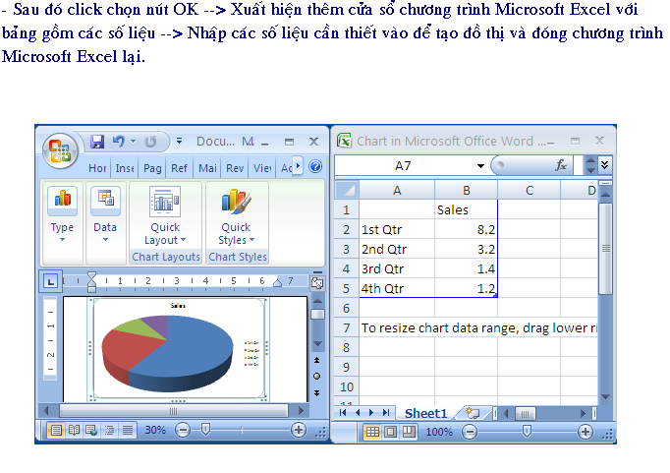
1.6 Chart (3)

Slide 42
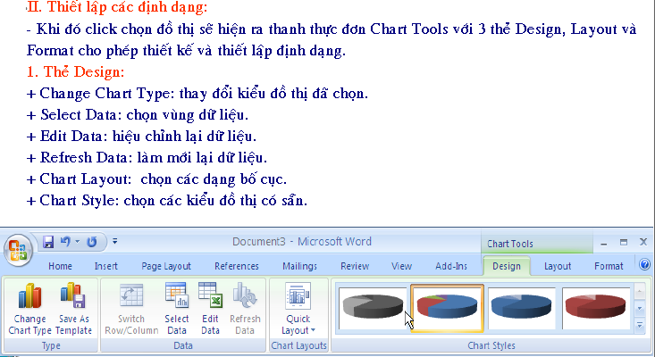
1.6 Chart (4)

Slide 43
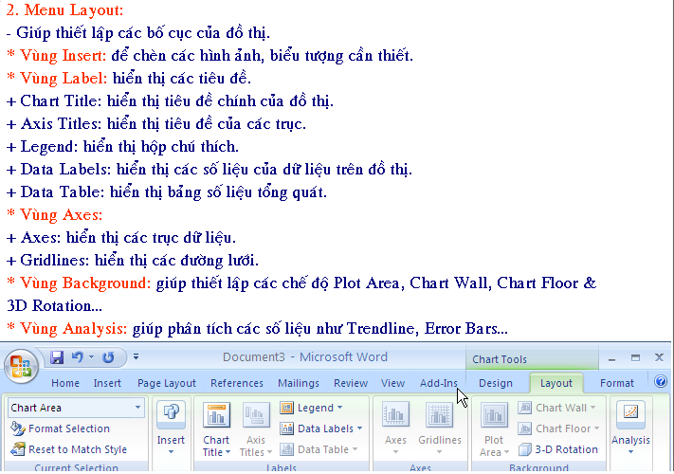
1.6 Chart (5)

Slide 44
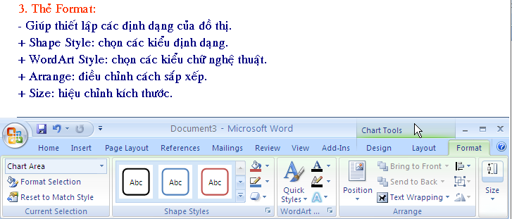
1.6 Chart (6)

Slide 45
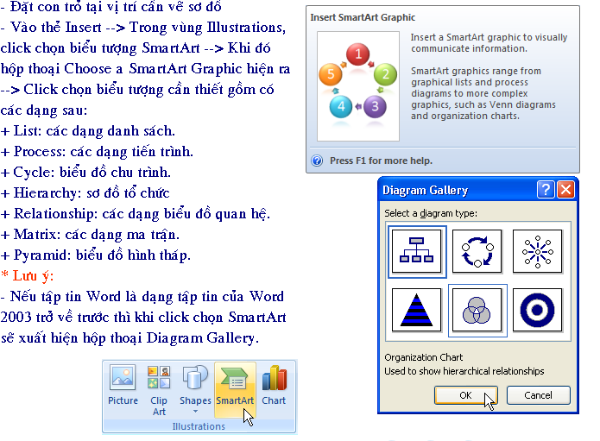
1.7 Smart Art (1)

Slide 46
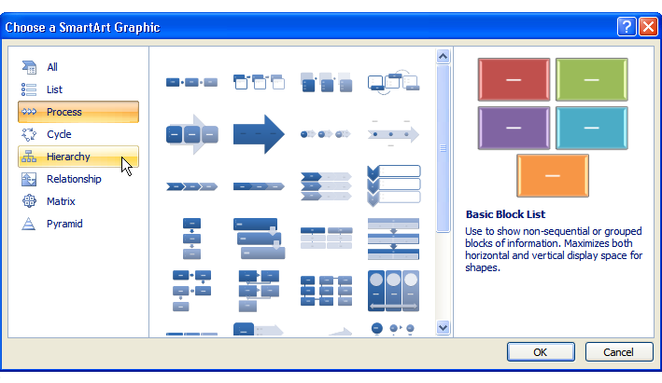
1.7 Smart Art (2)

Slide 47
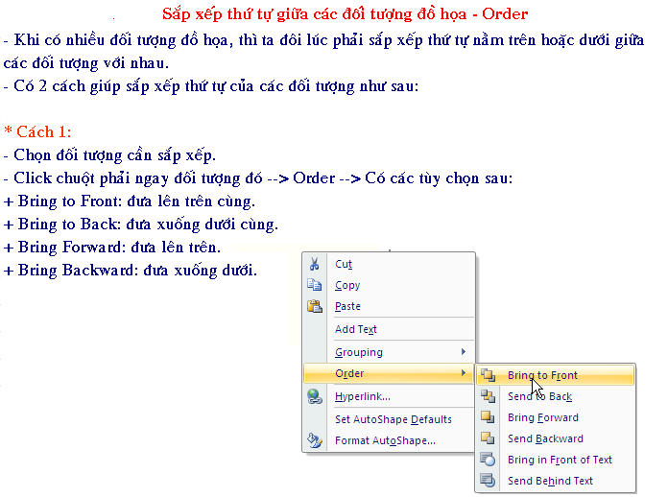
2. Điều khiển các đối tượng đồ họa (1)

Slide 48
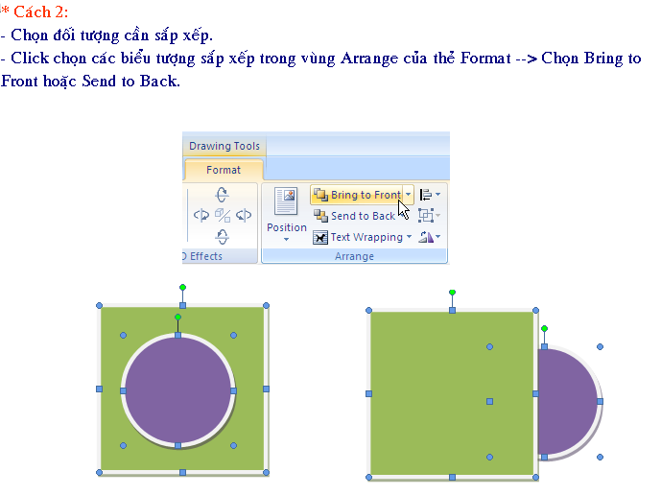
2. Điều khiển các đối tượng đồ họa (2)

Slide 49
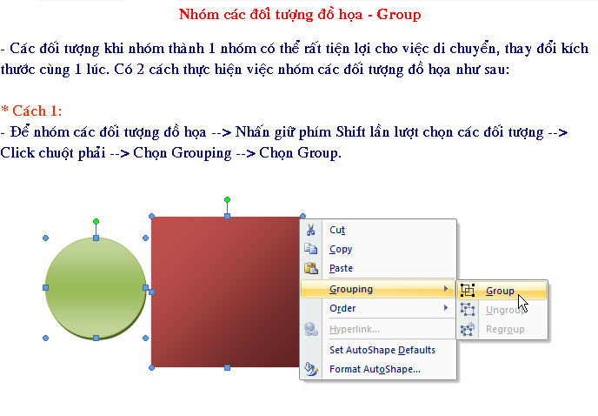
2. Điều khiển các đối tượng đồ họa (3)

Slide 50
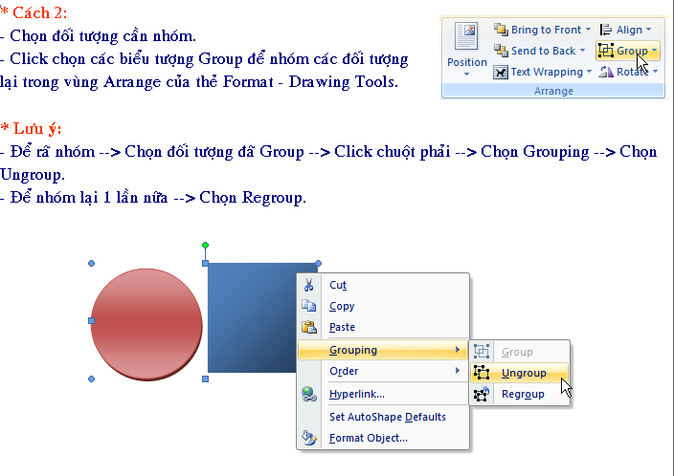
2. Điều khiển các đối tượng đồ họa (4)

Slide 51
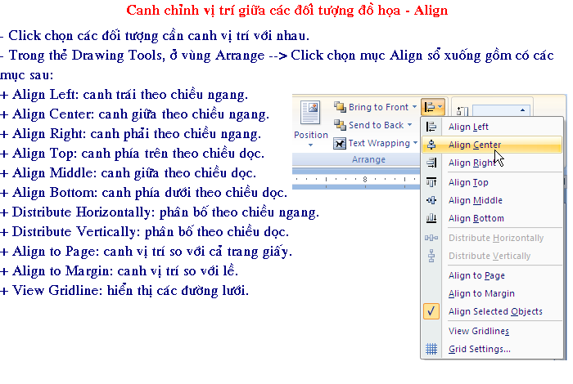
2. Điều khiển các đối tượng đồ họa (5)

Slide 52
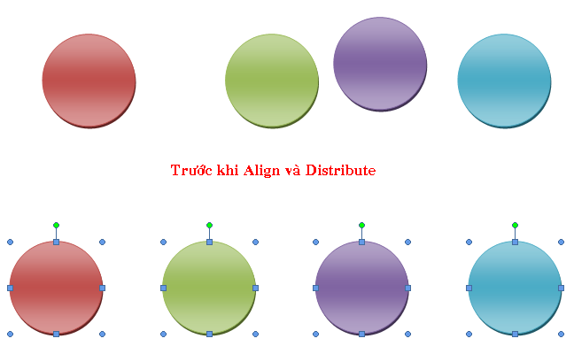
2. Điều khiển các đối tượng đồ họa (6)

